Slide 1

伪造材料闯红线，失信投标必严惩
政府采购执法典型案例普法宣传
深圳市财政局
2026年5月

Slide 2

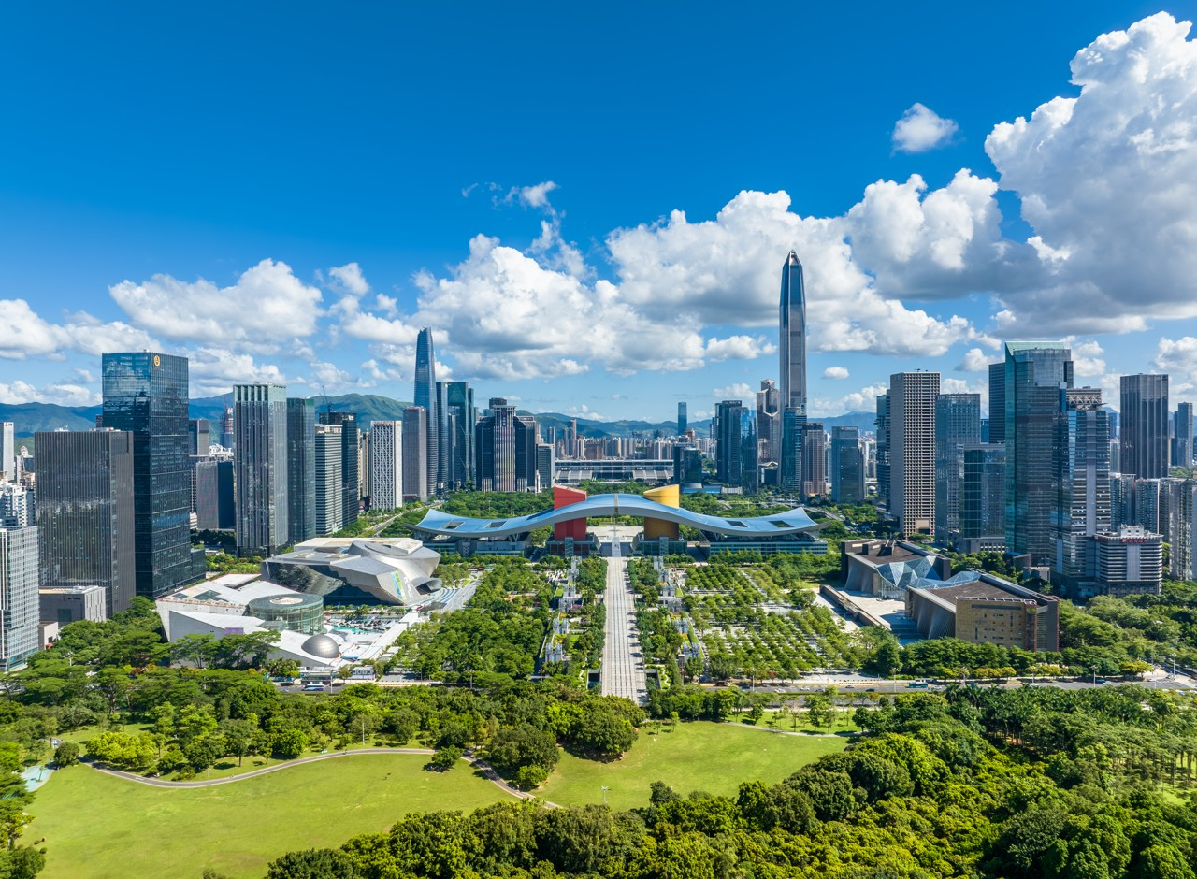

筑牢法治基石，维护营商环境
宪法是国家根本法，财政法治是法治政府建设的重要内容。
深圳市财政局始终坚持依法行政，严格规范政府采购秩序，坚决维护公开透明、公平竞争的营商环境。

Slide 3

筑牢法治基石，维护营商环境
全面依法治国是国家治理的深刻革命。政府采购作为公共财政管理的关键环节，必须严守法律底线，始终坚持“公开、公平、公正”的核心原则，确保每一分财政资金都在阳光下运行。

Slide 4
筑牢法治基石，维护营商环境
我局选取典型行政处罚案例，通过“以案释法、以法明理”，强化供应商法治意识，警示市场主体：诚信是经营之本，守法是发展之基。

Slide 5




案件共性分析
01. 事实与材料分离
项目业绩、学历信息等客观事实真实存在，但供应商用于投标的相关证明材料并非真实来源，而是通过伪造手段获得。
02. 技术手段造假
对原有证明文件进行复制、抠图、拼接，或直接伪造相关公章，制作虚假投标材料。

Slide 6
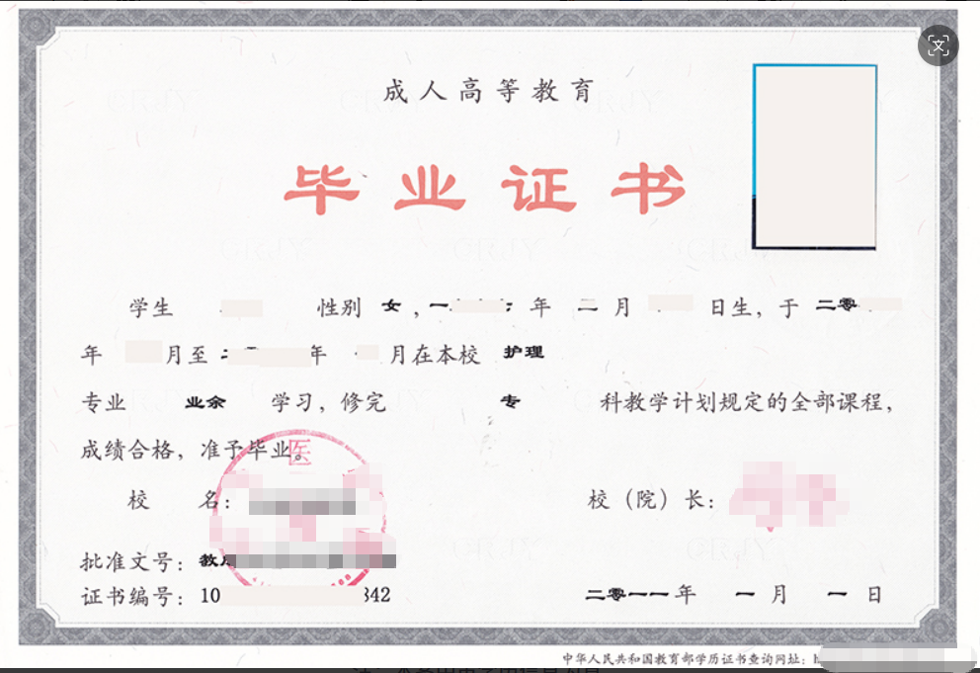
案例一：某科技公司
伪造学历证明文件案
图示：伪造的学历证明文件
注：本案中虽学历信息为真，但证明文件及公章均属伪造

Slide 7

案例一：某科技公司
伪造学历证明文件案
违法事实
• 当事人提供1份加盖虚假“A大学”公章的《学历证明》。经核查，该公章并非A大学加盖，系PS复制粘贴生成，即文件本身系伪造。
• 尽管该员工的学历信息真实有效，但证明文件及公章均为虚假，构成提供虚假材料。
图示：伪造的学历证明文件
注：本案中虽学历信息为真，
但证明文件及公章均属伪造

Slide 8

案例一：某科技公司
伪造学历证明文件案
• 该公司已中标并履行相关合同，期间主动提出解除合同但未获采购方同意。
• 在财政部门调查过程中，该公司积极配合调查，如实提供了相关情况说明。
图示：伪造的学历证明文件（示意图为AI制作）
注：本案中虽学历信息为真，
但证明文件及公章均属伪造

Slide 9

案例一：某科技公司
伪造学历证明文件案
处罚决定
• 将该公司记入供应商诚信档案。
• 处以采购金额1,582,700元的15‰罚款，即人民币23,740.50元。
图示：伪造的学历证明文件（示意图为AI制作）
注：本案中虽学历信息为真，
但证明文件及公章均属伪造

Slide 10

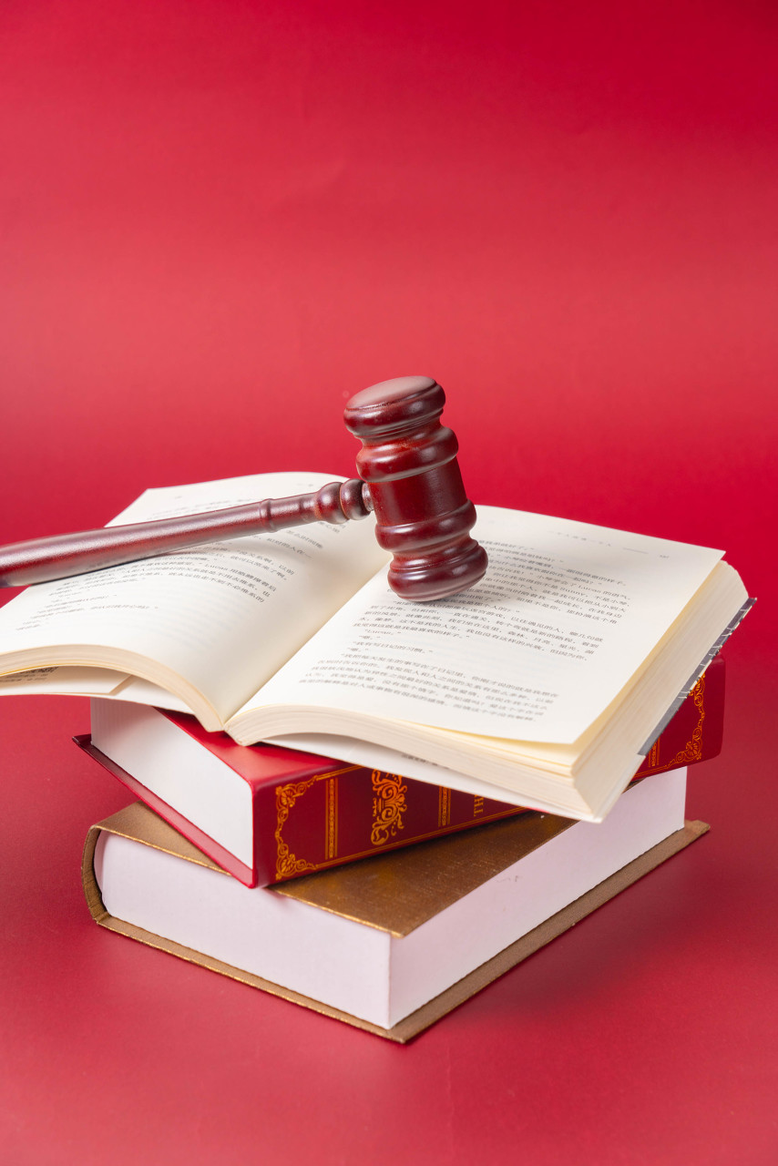


案例一：法律适用与裁量
从轻情节
裁量档次
• 及时中止：主动提出解除合同意愿
• 配合调查：积极配合财政部门查清案件事实
• 另考虑《学历证明》所列信息真实、主观恶意较小，对某科技公司在Ⅱ档幅度内减轻处罚。
适用情形：Ⅱ档情形 (中标且合同已履行)
法律警示

Slide 11

案例一：法律适用与裁量
裁量档次
《〈深圳经济特区政府采购条例〉行政处罚裁量权基准》第12项“供应商隐瞒真实情况，提供虚假资料”Ⅱ档：
（1）再次违反政府采购管理法律规范；
（2）提供虚假资料，已中标、成交、入围，合同正在履行或履行完毕；
（3）同时具备下列任意两种情形的：
①提供虚假资料 6 份以上；
②提供的虚假资料是国家机关出具的公文、证件、证明等文件；
③采购金额 1000 万元以上，不足 5000 万元；
（3）造成一定经济损失或者不良社会影响的其他情形。

Slide 12
案例一：某科技公司
伪造学历证明文件案
《深圳经济特区政府采购条例》
第五十七条第三项：供应商在政府采购中，有下列行为之一的，一至三年内禁止其参与本市政府采购，并由主管部门记入供应商诚信档案，处采购金额千分之十以上千分之二十以下罚款；情节严重的，取消其参与本市政府采购资格，处采购金额千分之二十以上千分之三十以下罚款，并由市场监管部门依法吊销其营业执照；给他人造成损失的，依法承担赔偿责任；构成犯罪的，依法追究刑事责任：：
（三）隐瞒真实情况，提供虚假资料的。

Slide 13
案例一：某科技公司
伪造学历证明文件案
《深圳市政府采购行政处罚裁量权实施办法》（深财规〔2022〕2号）
第十一条 有下列情形之一的，可以作为界定从轻或者减轻行政处罚的因素：
（一）违法行为社会危害程度较小的；
（二）积极配合财政部门查清案件事实的；
（三）及时中止或者主动纠正政府采购违法行为的；
（四）其他依法可以从轻或者减轻行政处罚的。

Slide 14
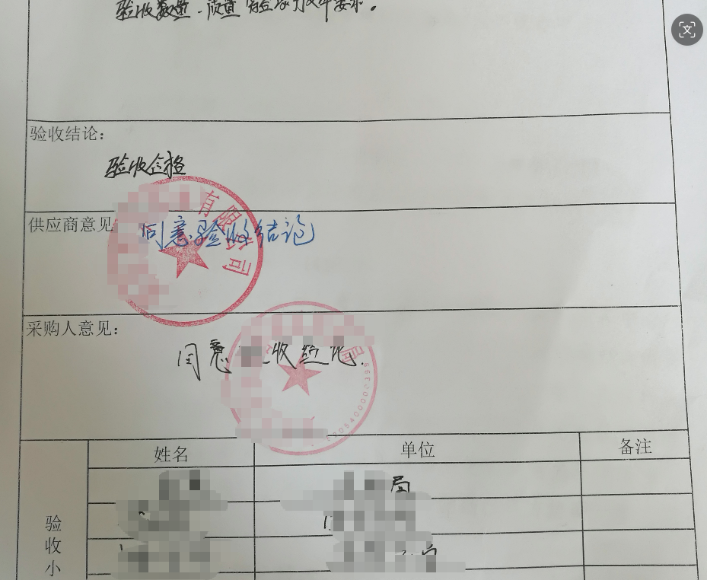
案例二：某家具公司
PS伪造业绩证明材料案
示意图：伪造的项目验收报告与成交通知书样式

Slide 15
案例二：某家具公司
PS伪造业绩证明材料案
违法事实
• 投标文件中提供2个项目共4份虚假的项目成交通知书和验收报告。
• 政府采购业绩客观存在，但关键证明材料系通过图像处理软件伪造。
示意图：伪造的项目验收报告与成交通知书样式

Slide 16

案例二：某家具公司
PS伪造业绩证明材料案
案件结果
• 该公司已中标且完成合同履行。
• 调查中，公司承认员工为了投标便利，使用图像处理软件制作了虚假证明材料。
示意图：伪造的项目验收报告与成交通知书样式

Slide 17


案例二：法律适用与裁量
从轻情节
裁量档次
• 配合调查：积极配合财政部门查清案件事实，承认伪造了项目成交通知书和验收报告，某家具公司存在一个可以从轻或减轻处罚情形。
适用情形：Ⅱ档情形 (中标且合同已履行)
法律警示

Slide 18
案例二：某家具公司
PS伪造业绩证明材料案
处罚决定
• 禁止参与本市政府采购活动一年，并记入供应商诚信档案。
• 处以罚款人民币73,181.85元（采购金额的15‰）。
示意图：伪造的项目验收报告与成交通知书样式

Slide 19
案例二：某家具公司
PS伪造业绩证明材料案
《深圳经济特区政府采购条例》
第五十七条第三项：供应商在政府采购中，有下列行为之一的，一至三年内禁止其参与本市政府采购，并由主管部门记入供应商诚信档案，处采购金额千分之十以上千分之二十以下罚款；情节严重的，取消其参与本市政府采购资格，处采购金额千分之二十以上千分之三十以下罚款，并由市场监管部门依法吊销其营业执照；给他人造成损失的，依法承担赔偿责任；构成犯罪的，依法追究刑事责任：：
（三）隐瞒真实情况，提供虚假资料的。

Slide 20
案例二：某家具公司
PS伪造业绩证明材料案
《深圳市政府采购行政处罚裁量权实施办法》（深财规〔2022〕2号）
第十一条 有下列情形之一的，可以作为界定从轻或者减轻行政处罚的因素：
（一）违法行为社会危害程度较小的；
（二）积极配合财政部门查清案件事实的；
（三）及时中止或者主动纠正政府采购违法行为的；
（四）其他依法可以从轻或者减轻行政处罚的。

Slide 21
案例二：法律适用与裁量
裁量档次
《〈深圳经济特区政府采购条例〉行政处罚裁量权基准》第12项“供应商隐瞒真实情况，提供虚假资料”Ⅱ档：
（1）再次违反政府采购管理法律规范；
（2）提供虚假资料，已中标、成交、入围，合同正在履行或履行完毕；
（3）同时具备下列任意两种情形的：
①提供虚假资料 6 份以上；
②提供的虚假资料是国家机关出具的公文、证件、证明等文件；
③采购金额 1000 万元以上，不足 5000 万元；
（3）造成一定经济损失或者不良社会影响的其他情形。

Slide 22

案例三：某实业公司
▎抠图伪造印章案
“ 业绩真实 ≠ 合规投标 ”
印章真伪直接关系到投标文件的法律效力，任何伪造行为均不可取。

Slide 23
案例三：某实业公司
▎抠图伪造印章案
违法事实
• 提供1份C大学《政府采购履约情况反馈表》。
• 业绩客观存在，但经司法鉴定，该反馈表上的印章系通过“抠图复制”手段伪造。
“ 业绩真实 ≠ 合规投标 ”
印章真伪直接关系到投标文件的法律效力，任何伪造行为均不可取。

Slide 24
案例三：某实业公司
▎抠图伪造印章案
案件结果
• 该公司的中标资格已被依法认定为无效。
•且采购项目由投标排名第二的供应商递补中标，对采购人造成的影响较低，其违法行为社会危害程度较小。
“ 业绩真实 ≠ 合规投标 ”
印章真伪直接关系到投标文件的法律效力，任何伪造行为均不可取。

Slide 25
案例三：某实业公司
▎抠图伪造印章案
处罚决定
• 将该公司记入供应商诚信档案。
• 处以罚款人民币65,262.51元（按采购金额的10‰计算）。
“ 业绩真实 ≠ 合规投标 ”
印章真伪直接关系到投标文件的法律效力，任何伪造行为均不可取。

Slide 26


案例三：法律适用与裁量
裁量档次
该公司中标后经我局行政裁决被认定中标无效，其违法行为属于《〈深圳经济特区政府采购条例〉行政处罚裁量权基准》第12项“供应商隐瞒真实情况，提供虚假资料”的Ⅰ档情形。
从轻情节考量
该公司已被认定中标无效，且本项目顺位递补第二名中标，改公司的违法行为对采购人造成的影响较低，其违法行为社会危害程度较小。该公司存在一个可以从轻或减轻处罚的裁量因素。

Slide 27

案例三：法律适用与裁量
裁量档次
《〈深圳经济特区政府采购条例〉行政处罚裁量权基准》第12项“供应商隐瞒真实情况，提供虚假资料”Ⅰ档：
（1）初次违反政府采购管理法律规范；
（2）提供虚假资料，未中标、成交、入围；
（3）提供虚假资料，虽已中标、成交、入围，但是政府采购合同尚未履行；
（4）造成较小经济损失或者较小不良影响的其他情形。

Slide 28
三宗案例处罚结果对比
公司名称
违法类型
处罚金额
其他处罚
某科技公司
伪造学历证明
23,740.50 元
记入诚信档案
某家具公司
伪造业绩材料
73,181.85 元
禁止参与本市政府采购活动一年，记入诚信档案
某实业公司
伪造印章
65,262.51 元
记入诚信档案

Slide 29

共建公平公正的政府采购环境
结语
政府采购零容忍，虚假材料绝不姑息。
依法投标不越红线，诚信履约守住底线，携手共创政采蓝天。
深圳市财政局

